Slide 1
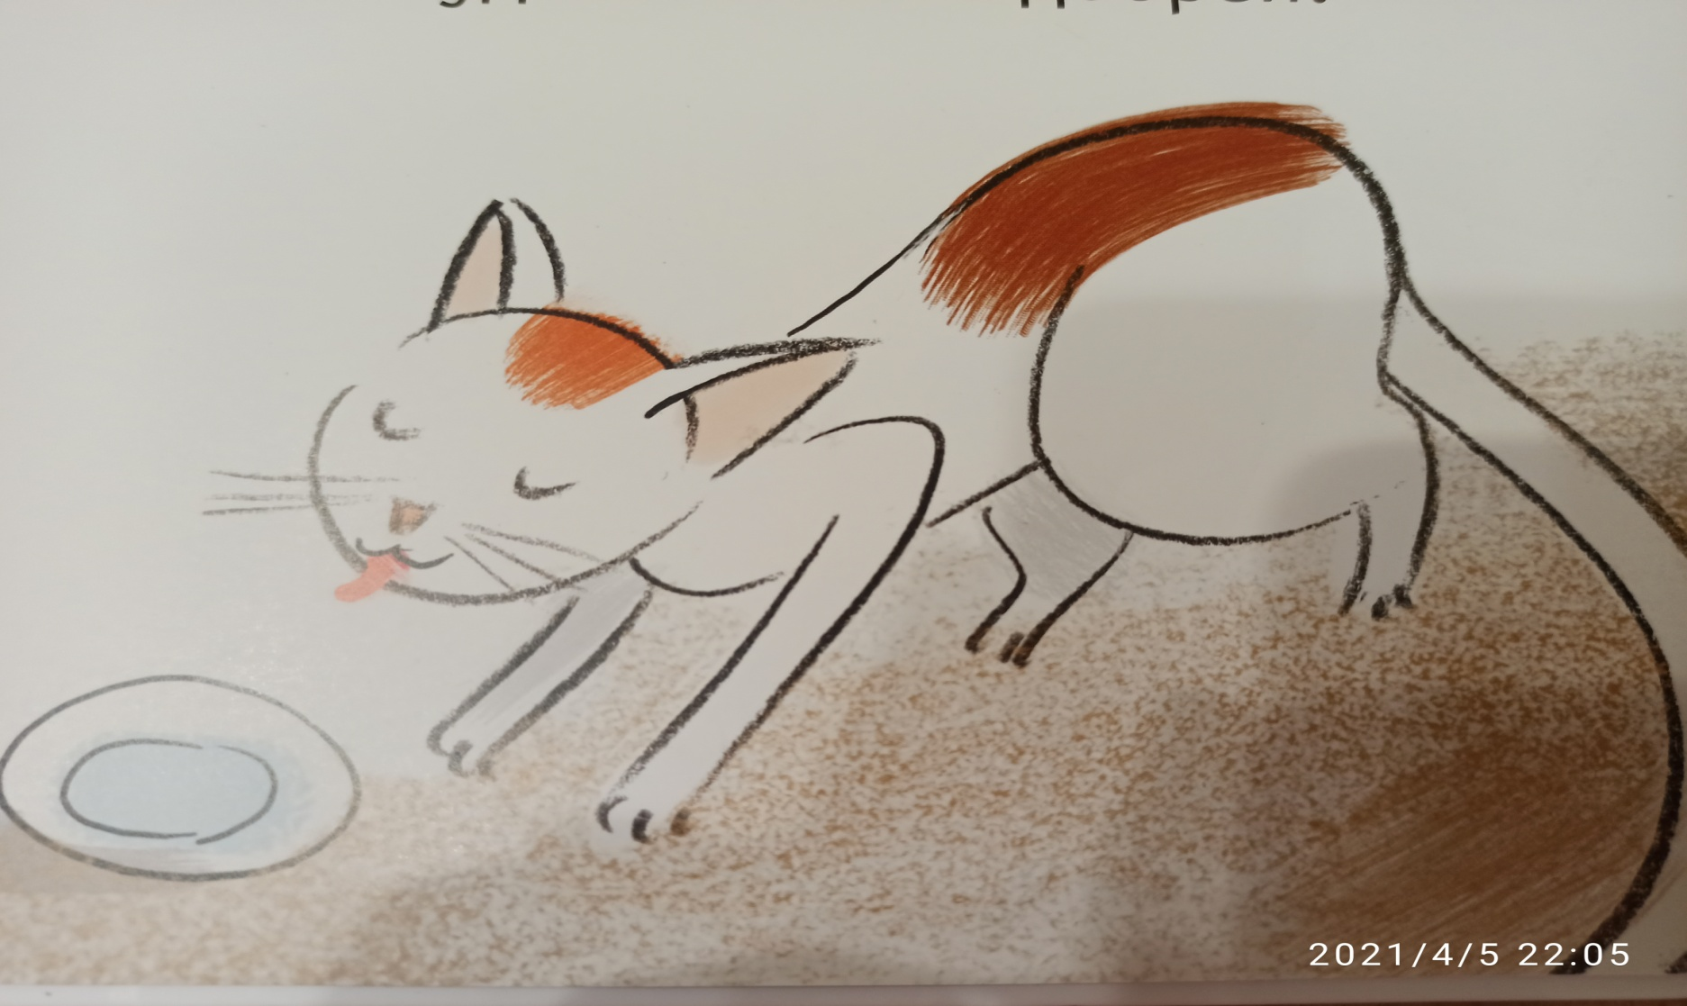
Моя любимая книга
Кошка мохнатая ножка

Slide 2
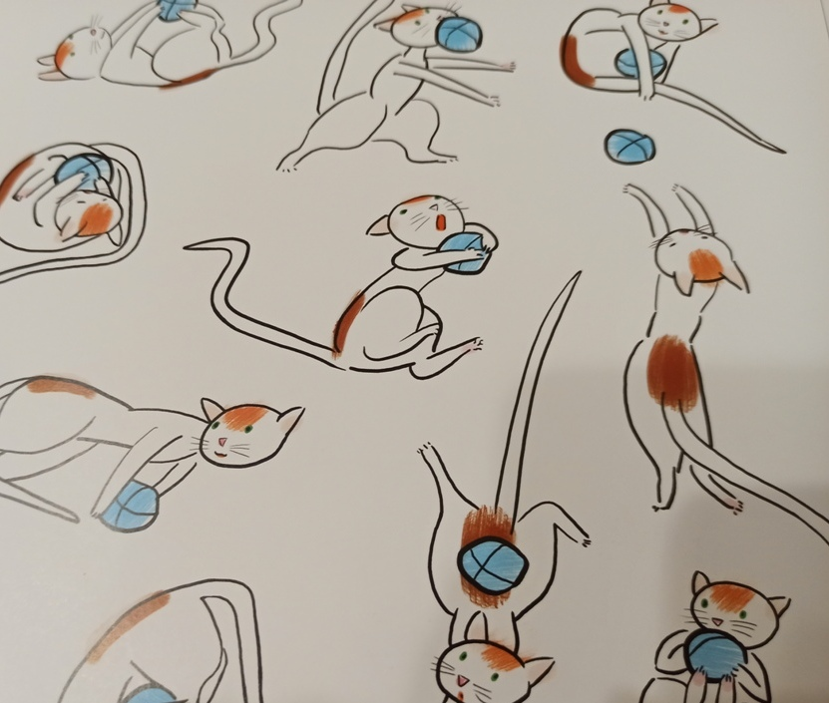
Мне нравится эта книжка,
потому что в ней говориться, о приключениях
кошки которая потерялась.
Мне нравится эта книжка,
потому что в ней говориться, о приключениях
кошки которая потерялась.

Slide 3
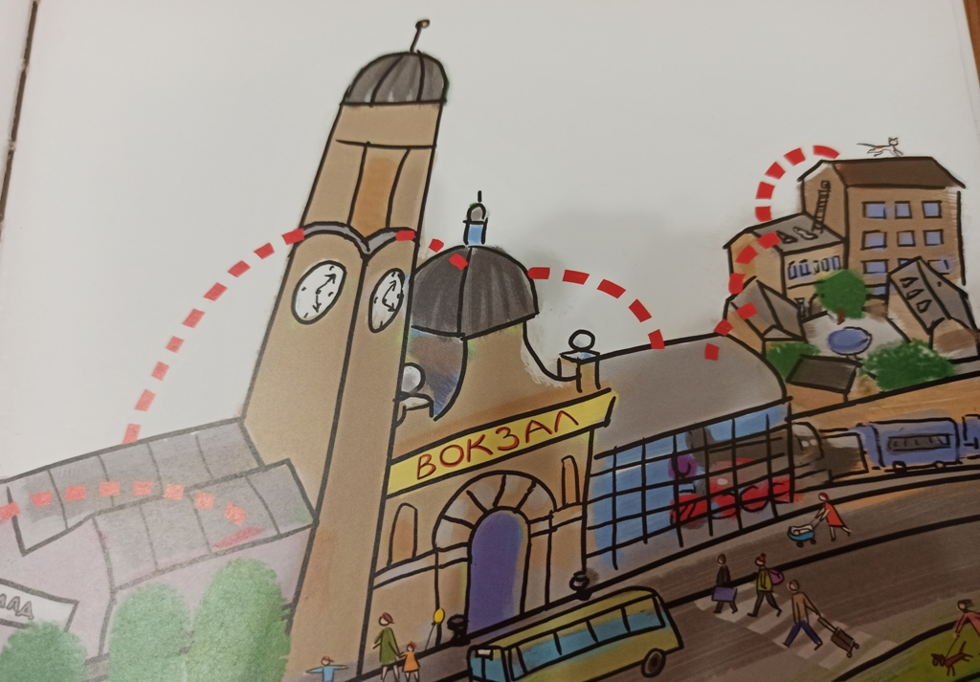
Кошке приходилось
все время путешествовать,
Хотя она всего боялась

Slide 4
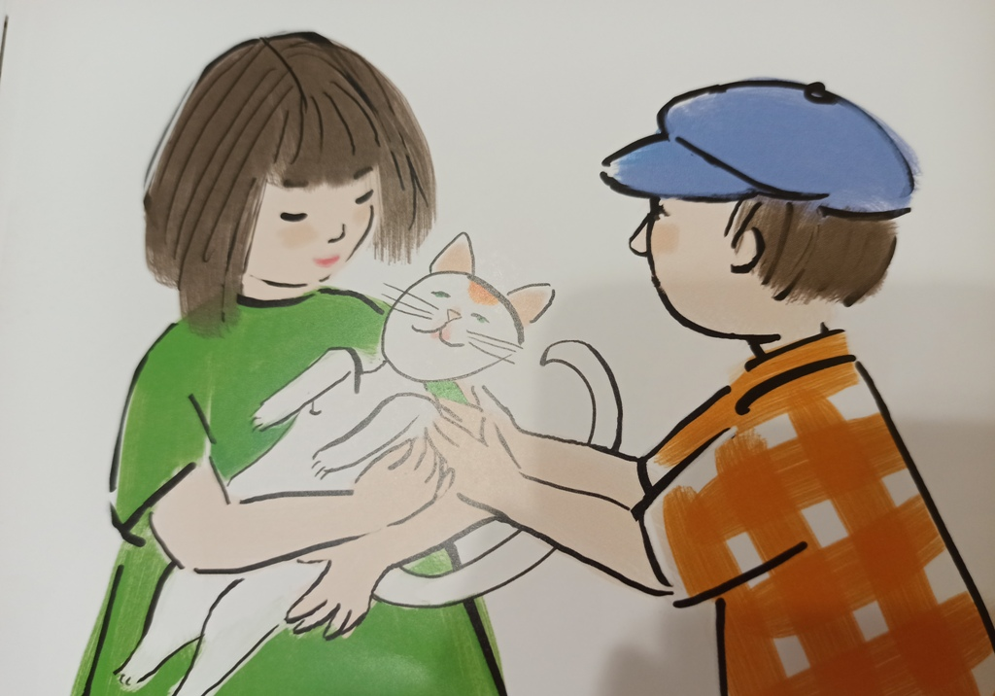
Однажды кошке повезло
Она нашла друзей.

Slide 5
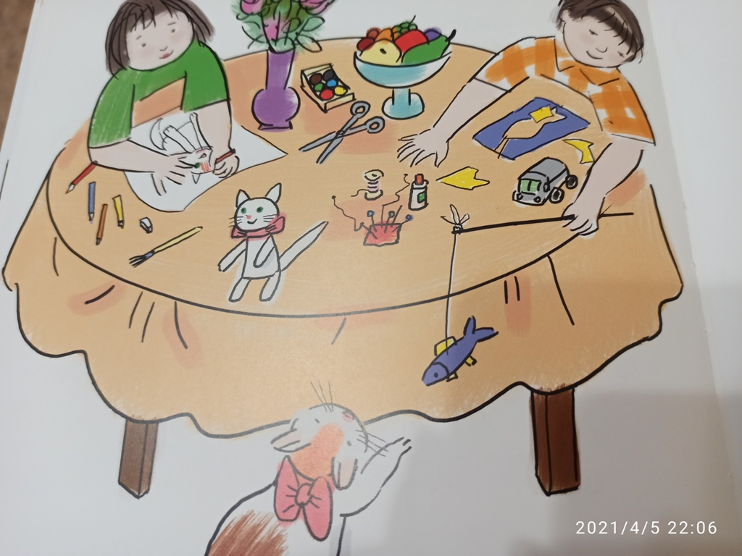
И обрела дом
Где ей хорошо.

Slide 6
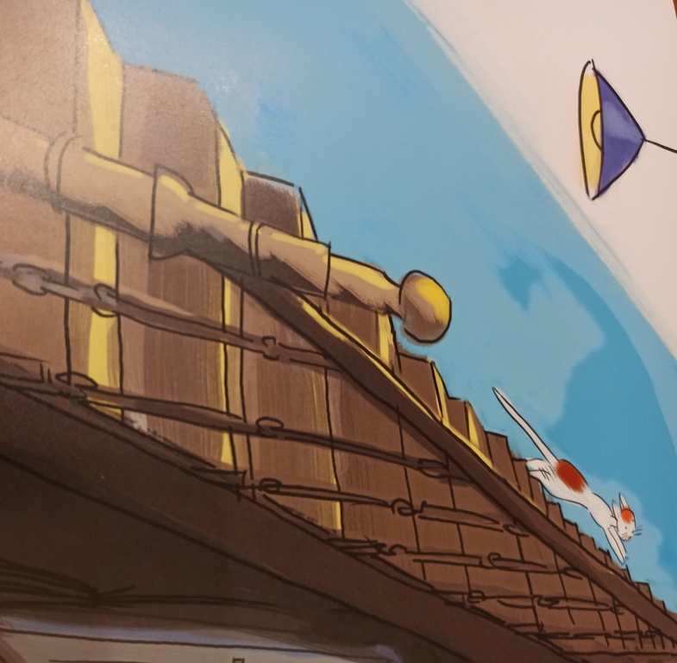
Моя книжка небольшая,но очень красивая.
В ней много разноцветных
картинок.
У нее твердый переплет, а листы мягкие.

Slide 7
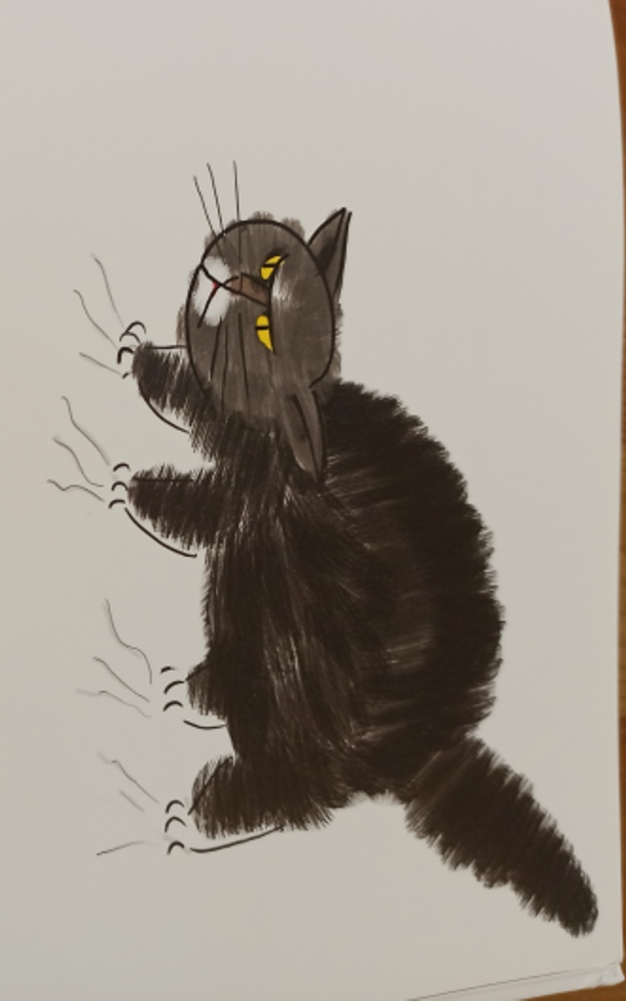
Моя книга учит добру и любви!
Советую всем ее прочитать.

